Slide 1
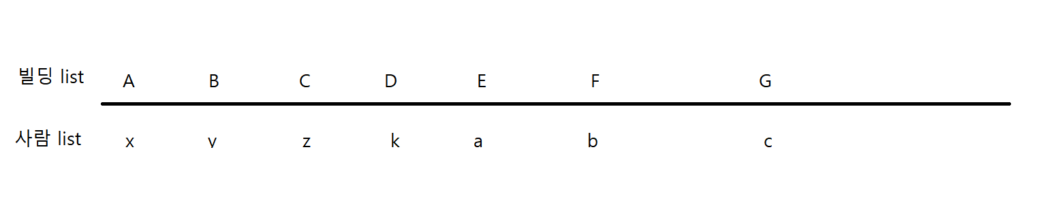
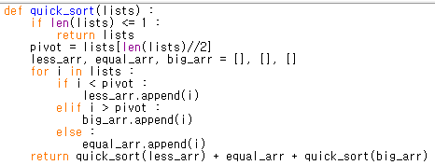
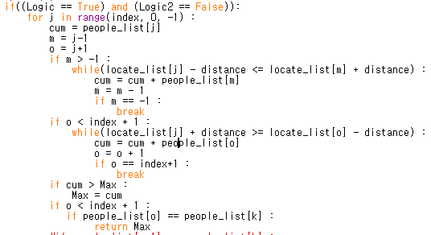
PA2 algorithm
누적 k 2. 누적 r 3. Quick sort
(1) (4) (7) (13) (15) (22) (28) distance = 4
(3) (2) (5) (13) (4) (5) (8)
빌딩 list – locate (정렬) by quick sort
G – distance <= F + distance - - - - > c + b
k > x + y + z
Time Complexity – O(n**2) (a는 누적 k 혹은 누적 r이 존재할 때 그들의 위치)
: n x (n – a ) + nlogn(quick sort best) - - 매번 균등히 분할
: n x (n – a ) + n**2(quick sort worst) - - 1개와 n-1개로 분할
Ex) [1, 2, 6, 2, 4, 100, 3, 5, 7, 2, 9]
[1, 2, 6, 2, 4, 3, 5, 7, 2, 9] [100]
Logic은 누적 k가 존재하는 경우, Logic2는 누적 r이 존재하는 경우
Space Complexity – O(4n)
: locate_list(n), people_list(n), dict(n), quick_sort(n)
누적 k와 누적 r이 없을 경우의 알고리즘은 단순 비교에 불과
quick_sort의 최악의 경우에 대비할 수 있는 알고리즘의 부재

